Slide 1
Proyecto ley 047
Medio ambiente

Slide 2
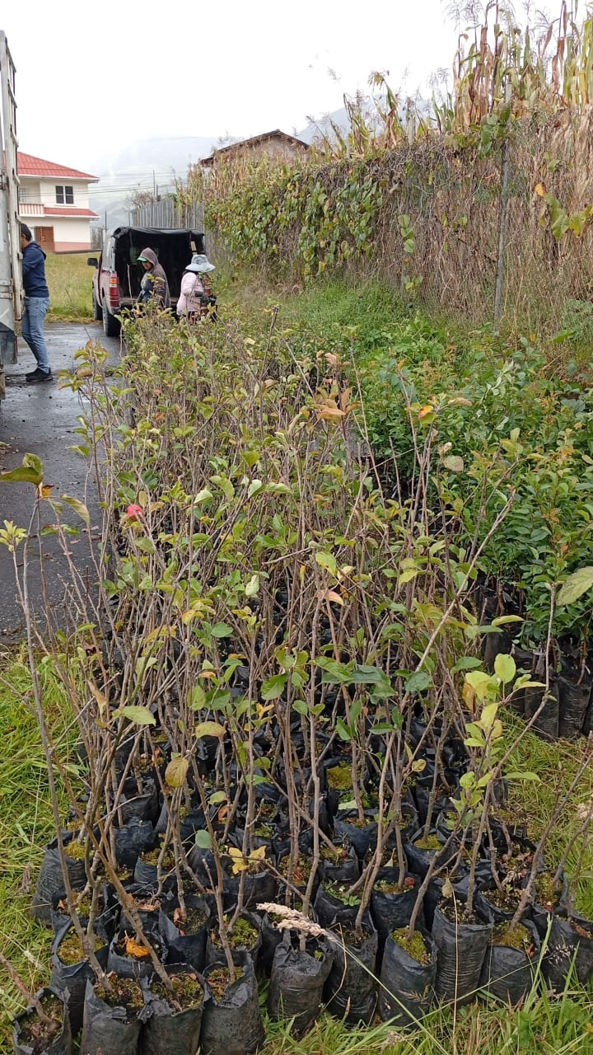
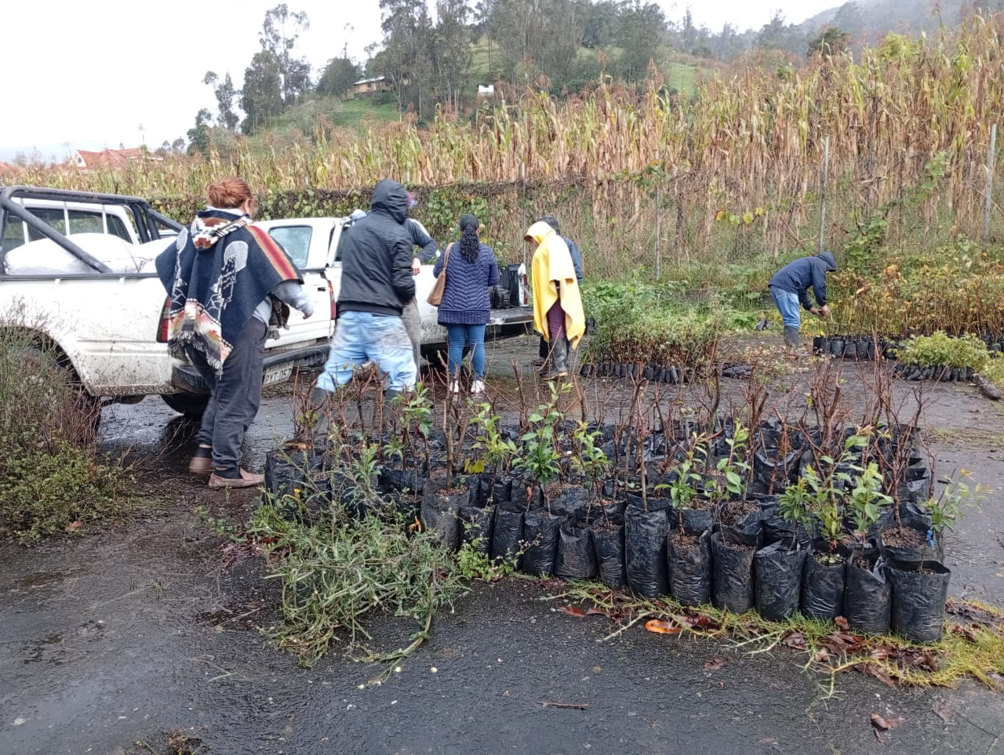
MEDIO AMBIENTE

Slide 3
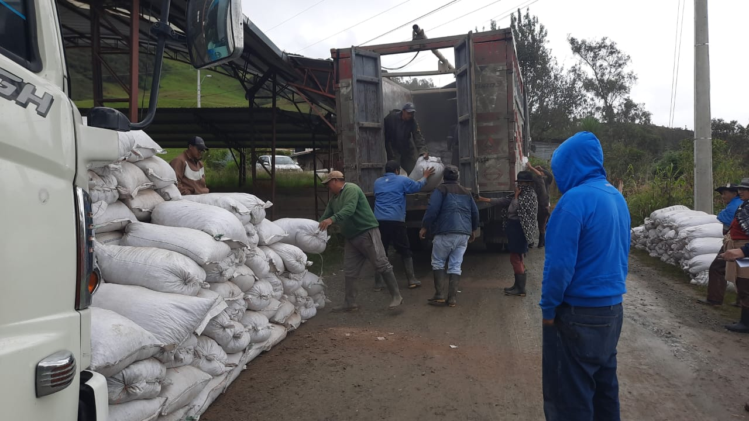
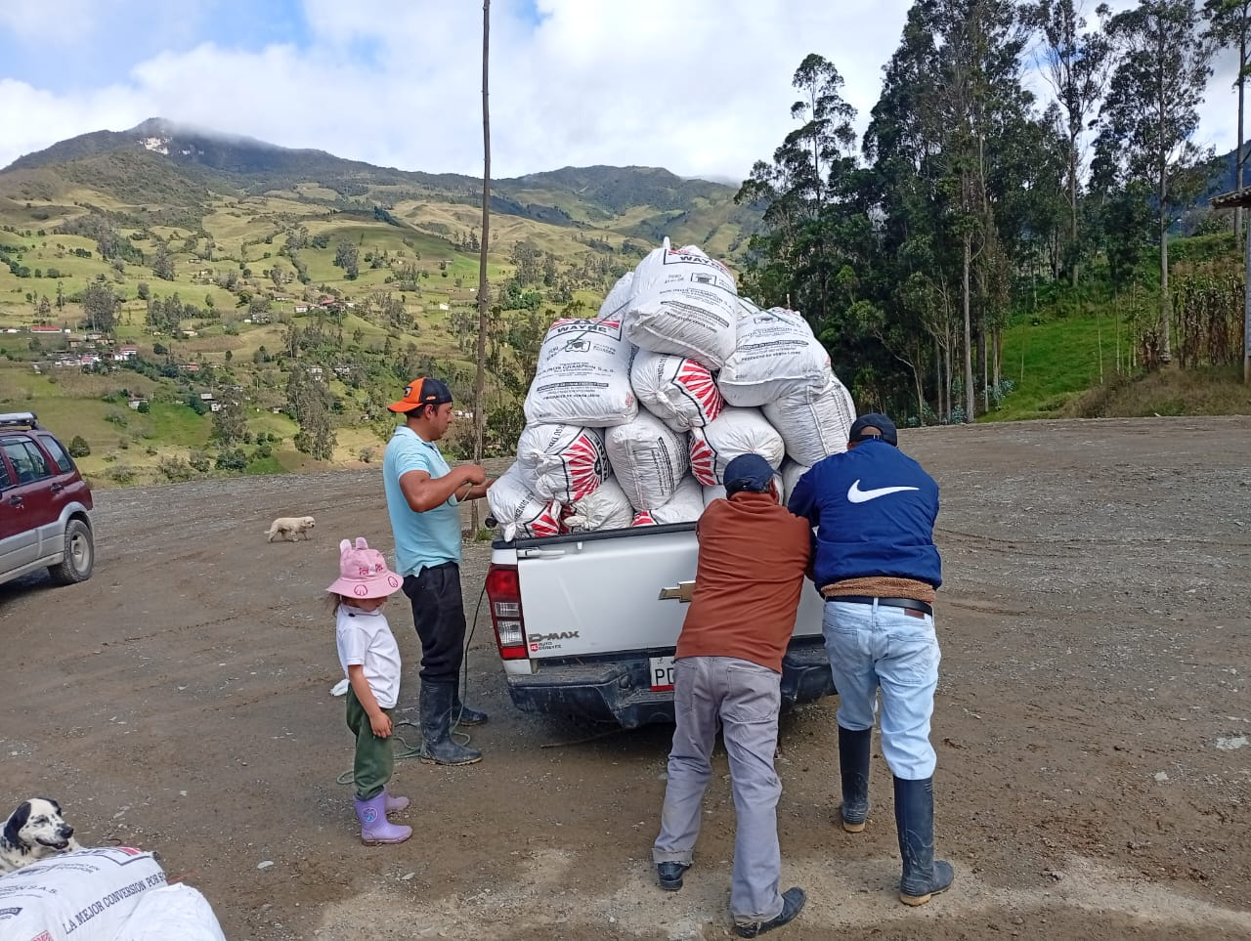

Slide 4
Proyecto ley 047
OBRA

Slide 5
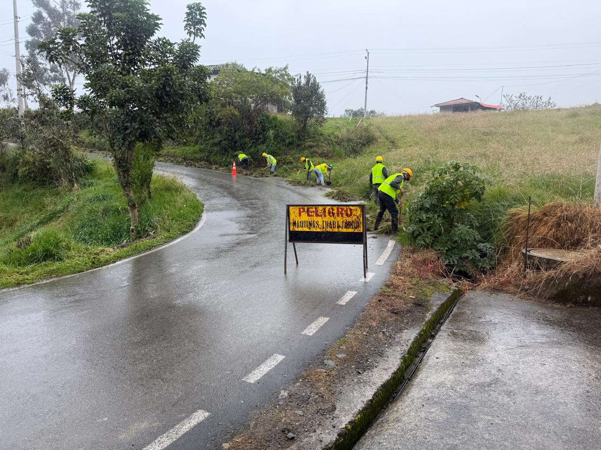
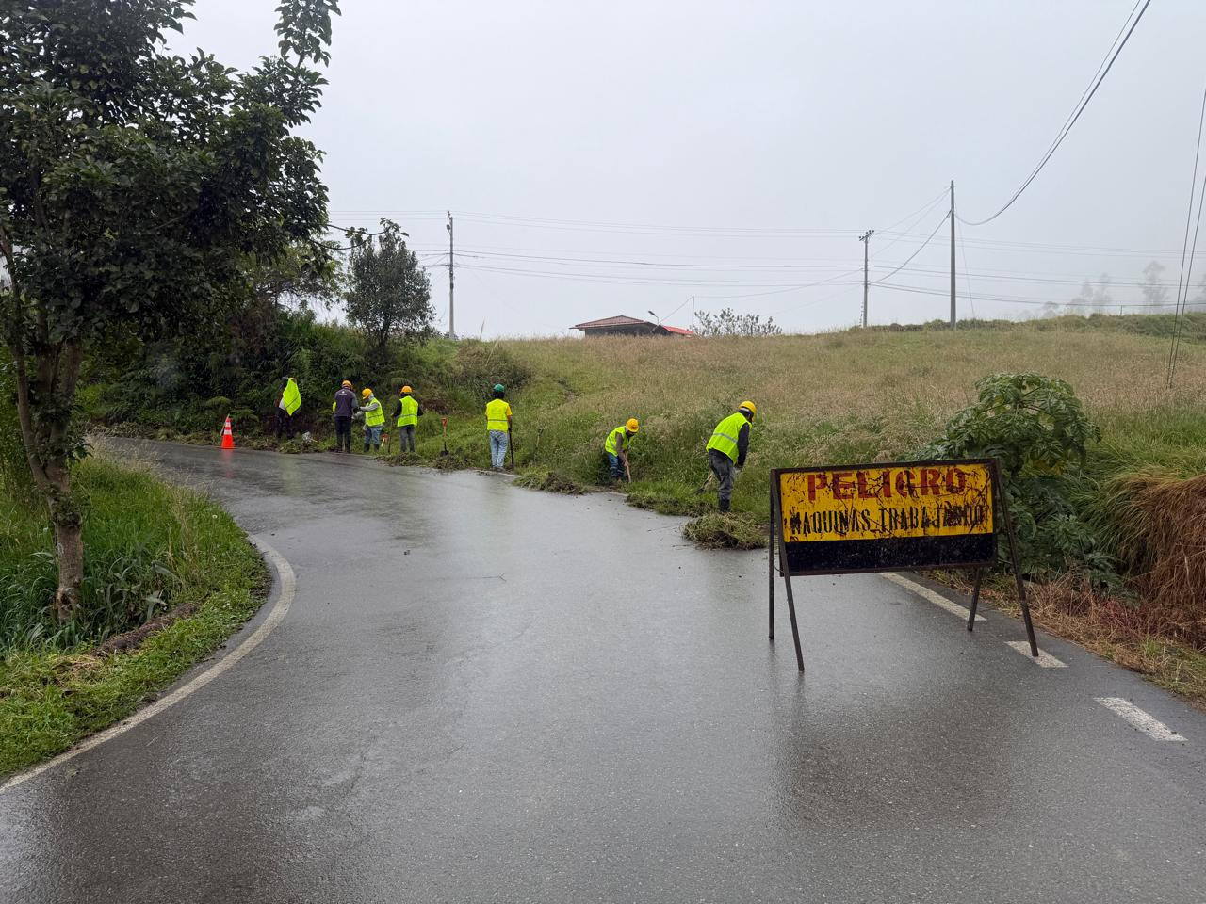
PROYECTO DE CUNETAS Y BORDILLOS

